Slide 1
第10章 马尔可夫链
关键词：
无后效性(马尔可夫性)
齐次马尔可夫链
n步转移概率
n步转移概率矩阵
C-K方程
马氏链的有限维分布律
遍历性
极限分布(平稳分布)

Slide 2

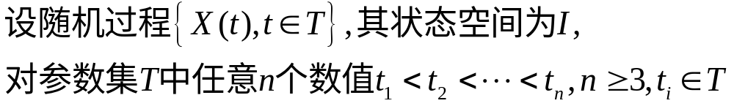
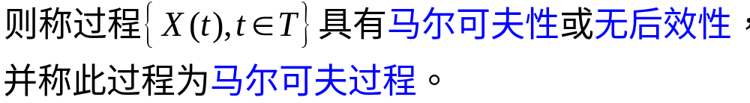
§1 马尔可夫过程及其概率分布
马尔可夫性(无后效性)
过程(或系统)在时刻t₀所处的状态为已知的条件下，过程在时刻t>t₀所处状态的条件分布与过程在时刻t₀之前所处的状态无关。
通俗地说，就是在已经知道过程“现在”的条件下，其“将来”不依赖于“过去”。

Slide 3
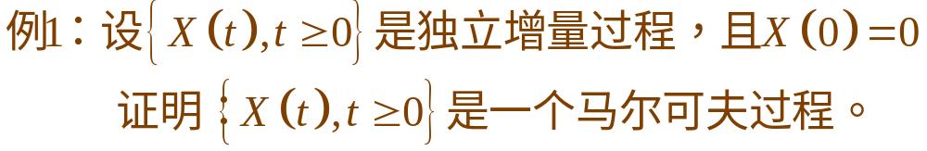
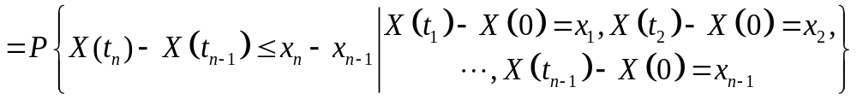
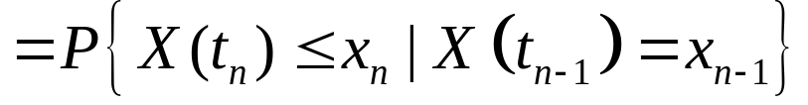
证毕！

Slide 4
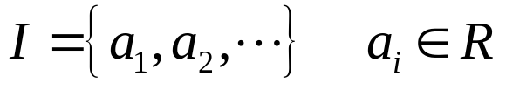
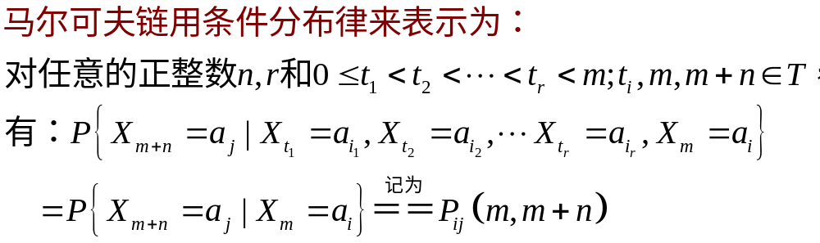
由上例知，泊松过程是时间连续状态离散的马氏过程，
维纳过程是时间状态都连续的马氏过程。
时间和状态都离散的马尔可夫过程称为马尔可夫链，简称马氏链，记为：{X_{n}=X(n),n=0,1,2,…},参数集T={0,1,2,…}，
记链的状态空间为：

Slide 5
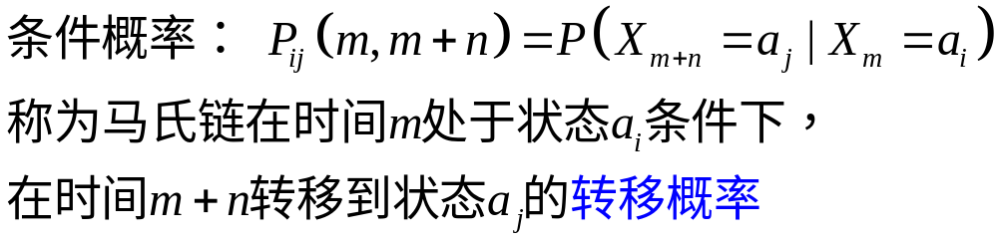

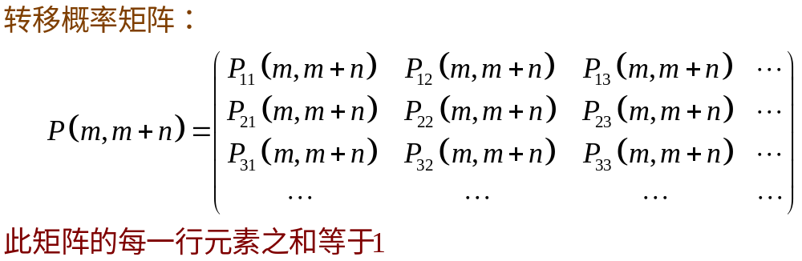

Slide 6
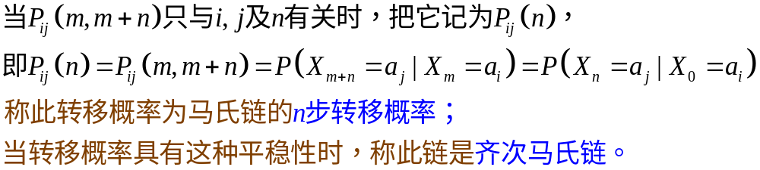
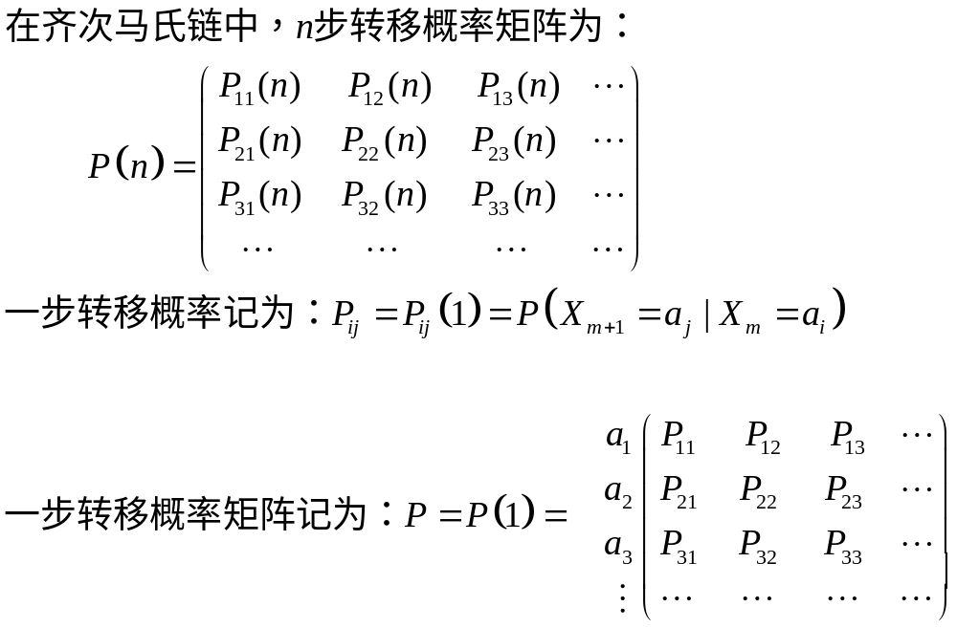

X_{m+1}的状态
X_{m}
的状态

Slide 7
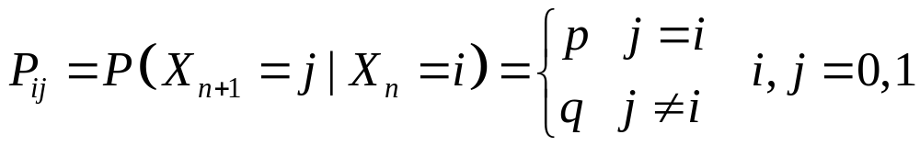
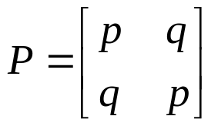
例2：(0-1传输系统)
如图所示，只传输数字0和1的串联系统中，设每一级的传真率为p，误码率为q=1-p。并设一个单位时间传输一级，X₀是第一级的输入，
X_{n}是第n级的输出(n≥1)，那么{X_{n},n=0,1,2…}是一随机过程，状态空间I={0,1}，而且当X_{n}=i为已知时，X_{n+1}所处的状态的概率分布只与X_{n}=i有关，而与时刻n以前所处的状态无关，所以它是一个马氏链，而且还是齐次的，它的一步转移概率和一步转移概率矩阵分别为：
X₀
X₁
X₂
…
X_{n-1}
X_{n}
…
1
2
n

Slide 8

例3：一维随机游动。设一醉汉Q(或看作一随机游动的
质点)在直线上的点集I={1,2,3,4,5}作随机游动，
且仅在1秒、2秒等时刻发生游动，游动的概率规则
是：如果Q现在位于点i(1<i<5)，则下一时刻各以
的概率向左或向右移动一格，或以 的概率
留在原处；如果Q现在处于1(或5)这一点上，则下
一时刻就以概率1 移动到2(或4)这点上，1和5这
两点称为反射壁，这种游动称为带有两个反射壁的
随机游动。
1
2
3
4
5

Slide 9
1
2
3
4
5
解：以X_{n}表示时刻n时Q的位置，不同的位置就是X_{n}的不同
状态；而且当X_{n}=i为已知时，X_{n+1}所处的状态的概率分布
只与X_{n}=i有关，而与Q在时刻n以前如何到达i完全无关，
所以{X_{n},n=0,1,2 …}是一马氏链，且是齐次的。
它的一步转移概率矩阵为：
如果把1这点改为吸收壁，即Q一旦到达1这一点，则永远留在点1时，此时的转移概率矩阵为：

Slide 10
例4：排队模型
设服务系统由一个服务员和只可以容纳两个人的等候室组成。服务规则为：先到先服务，后来者需在等候室依次排队，假设一个需要服务的顾客到达系统时发现系统内已有3个顾客，则该顾客立即离去。
设时间间隔⊿t内有一个顾客进入系统的概率为q，有一接受服务的顾客离开系统(即服务完毕)的概率为p,又设当⊿t充分小时，在这时间间隔内多于一个顾客进入或离开系统实际上是不可能的，再设有无顾客来到与服务是否完毕是相互独立的。
等候室
服务台
随机到达者
离去者
系统

Slide 11
等候室
服务台
随机到达者
离去者
系统
现用马氏链来描述这个服务系统：
设X_{n}=X(n⊿t)表示时刻n⊿t时系统内的顾客数，即系统的状态。{X_{n},n=0,1,2…}是一随机过程，状态空间I={0,1,2,3},且如前例2、例3的分析可知，它是一个齐次马氏链，它的一步转移概率矩阵为：

Slide 12
例5：有甲、乙两袋球，开始时,甲袋有3只球,乙袋有2只 球；以后,每次任取一袋,并从袋中取出一球放入另 一袋(若袋中无球则不取)。X_{n}表示第n次抽取后甲袋
的球数，n=1,2,….{X_{n},n=1,2,…}是一随机过程，
状态空间I={0,1,2,3,4,5},当X_{n}=i时，X_{n+1}=j的概率 只与i有关，与n时刻之前如何取到i值是无关的，这 是一马氏链，且是齐次的,一步转移概率矩阵为：
甲
乙

Slide 13
例6：某计算机机房的一台计算机经常出故障，研究者每隔15分钟观察一次计算机的运行状态，收集了24个小时的数(共作97次观察)，用1表示正常状态，用0表示不正常状态，所得的数据序列如下：
11100100111111100111101111110011111111100011
01101111011011010111101110111101111110011011
111100111
设X_{n}为第n(n=1,2,…,97)个时段的计算机状态，可以认为它是一个齐次马氏链.
求: (1) 一步转移概率矩阵;
(2) 已知计算机在某一时段(15分钟)的状态为0，问在此条件下，从此时段起，该计算机能连续正常工作45分钟(3个时段) 的条件概率.

Slide 14
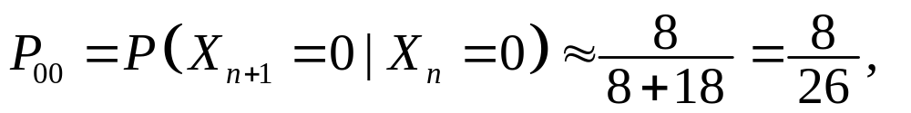
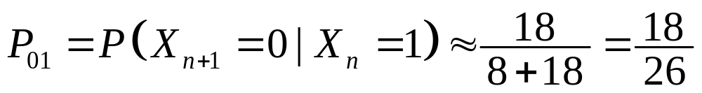
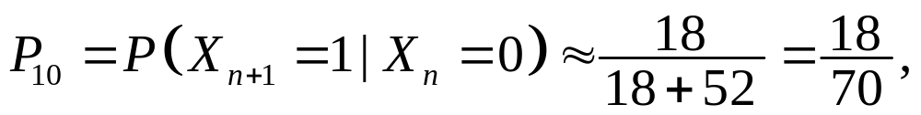
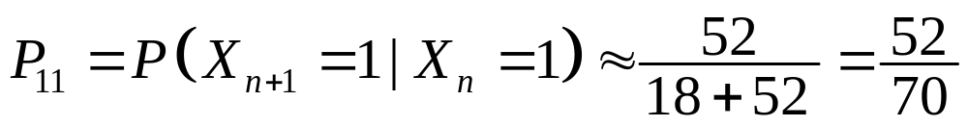
解: (1) 设X_{n}为第n(n=1,2,…,97)个时段的计算机状态，
可以认为它是一个齐次马氏链，状态空间I={0,1}，
96次状态转移情况是：
0→0：8次； 0→1：18次；
1→0：18次； 1→1：52次；
因此一步转移概率可用频率近似地表示为：

Slide 15
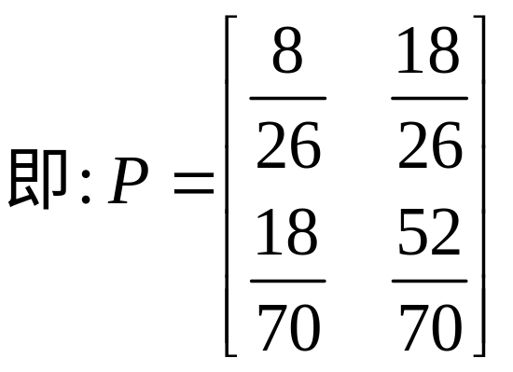
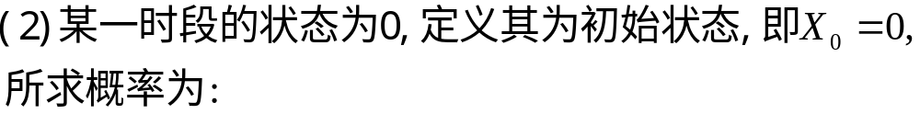
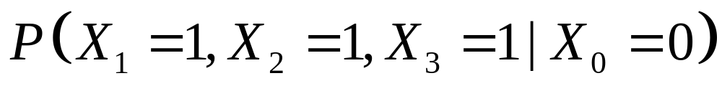
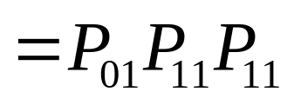
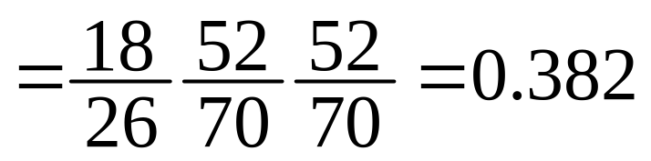

Slide 16
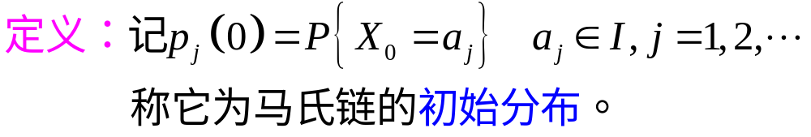
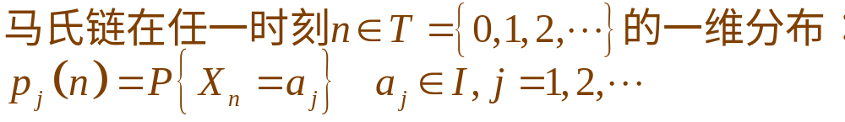
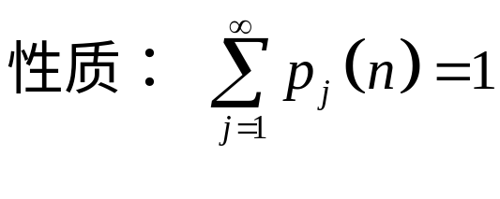
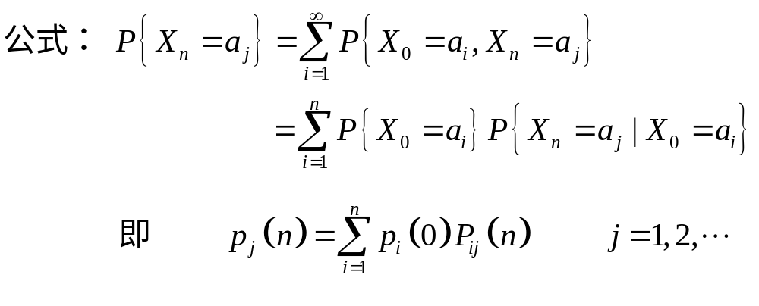

Slide 17
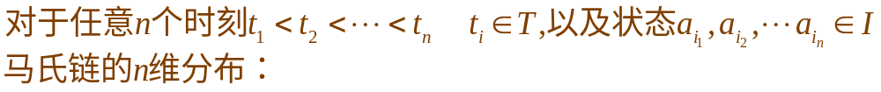
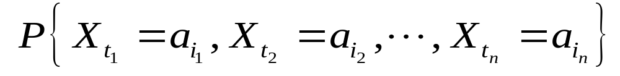
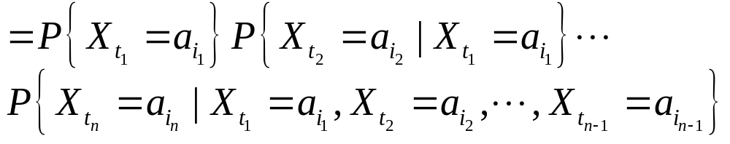
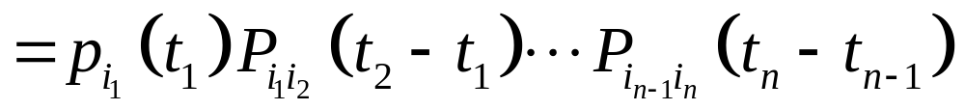
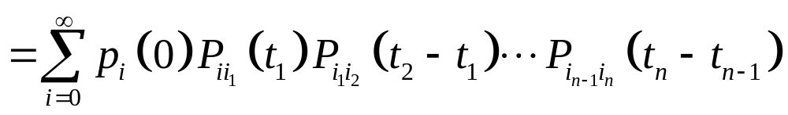

Slide 18


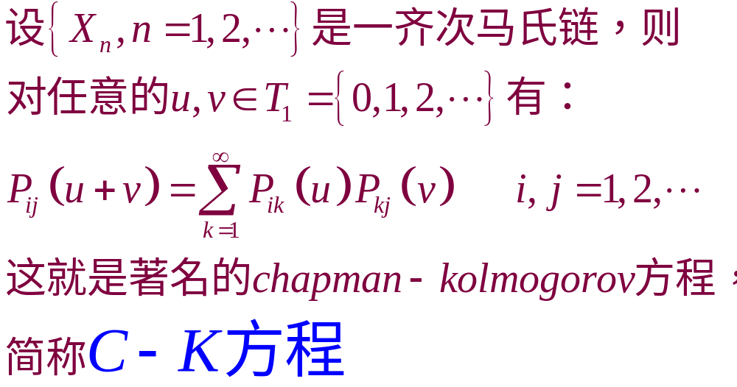





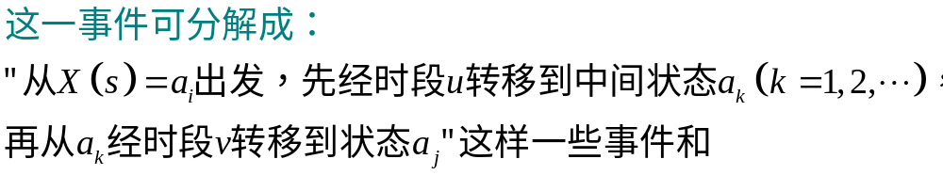
§2 多步转移概率的确定

Slide 19

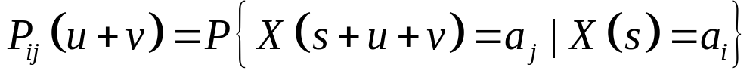
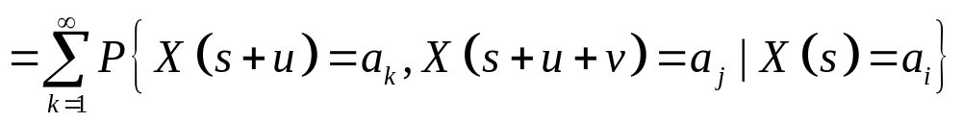
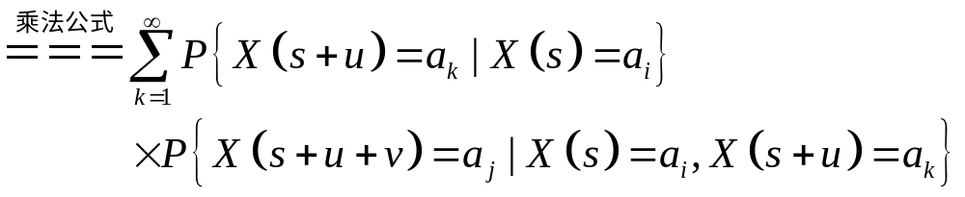
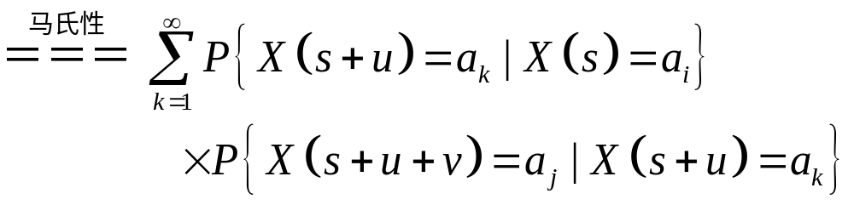
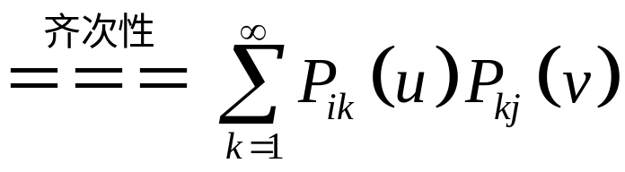
证毕！

Slide 20
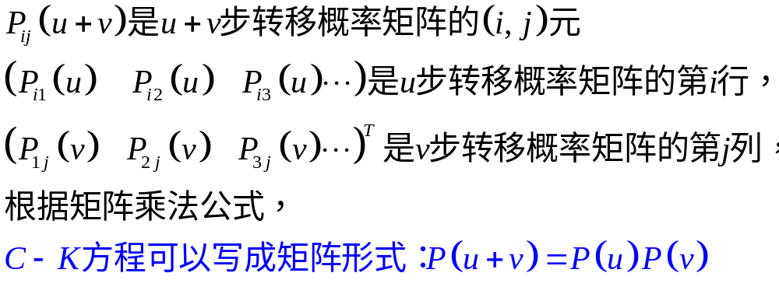

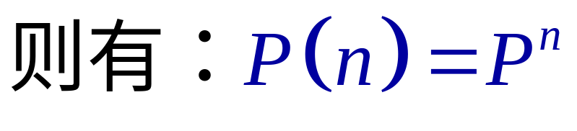
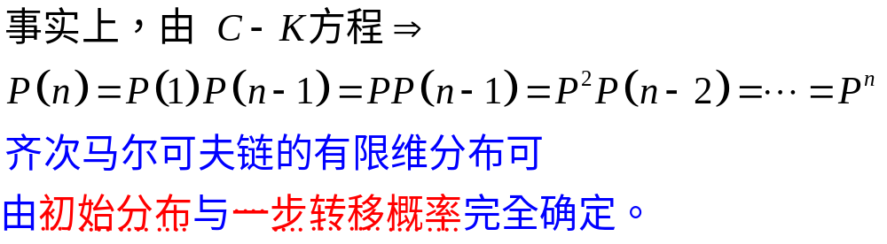

Slide 21
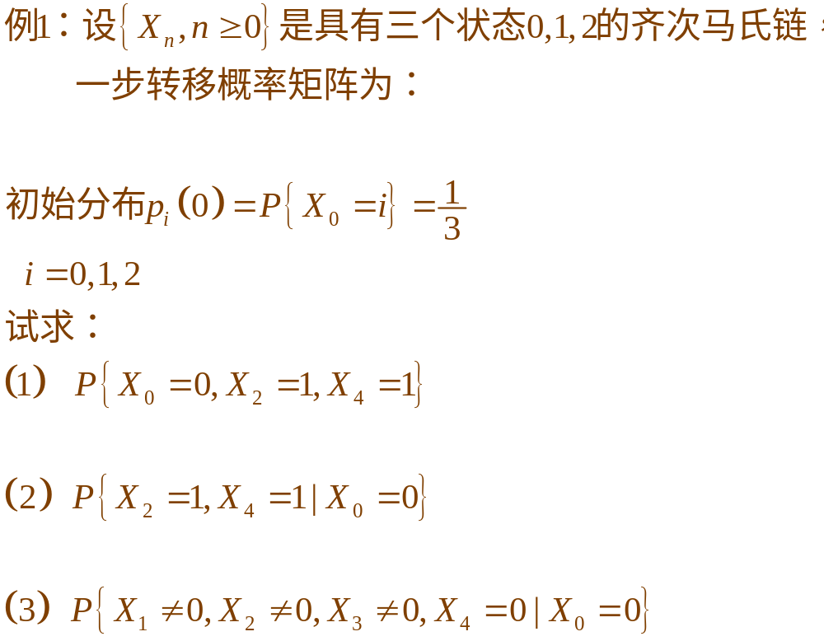
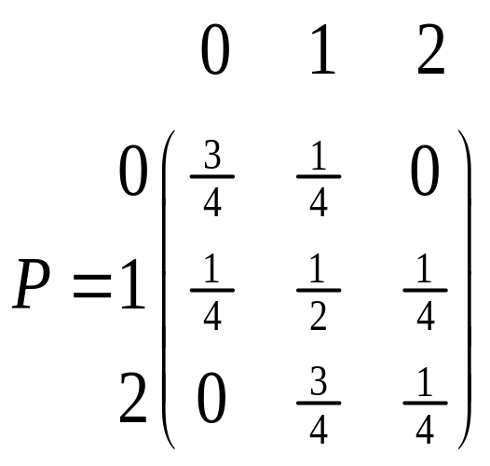

Slide 22
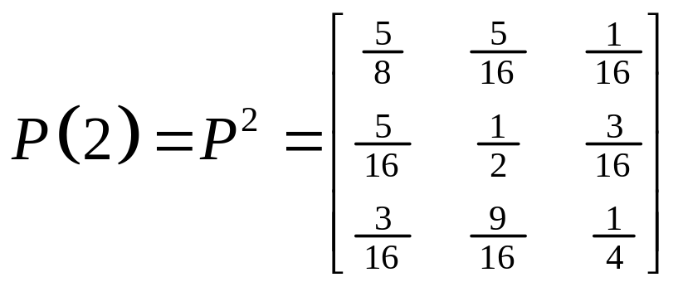
从0出发，经4步
首次回到0状态

Slide 23
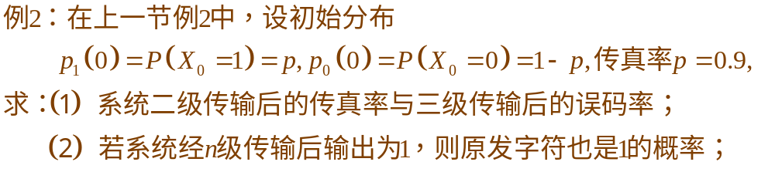
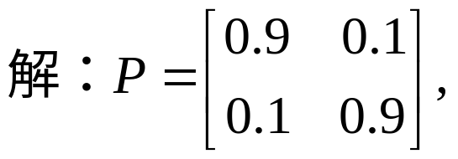
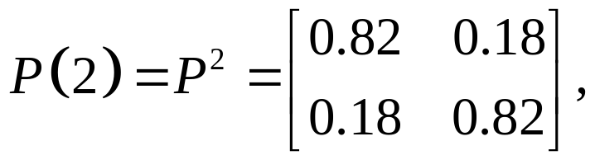
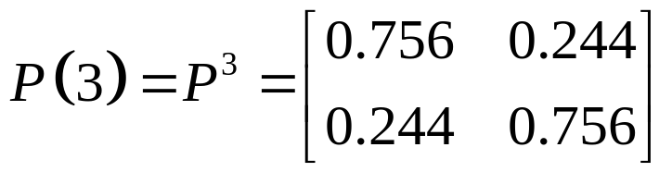
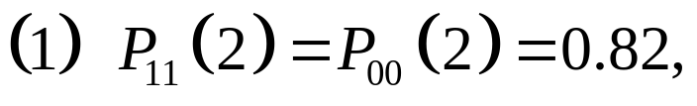
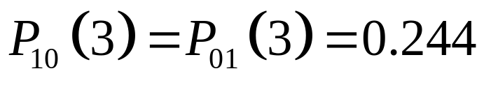


续

Slide 24







